Slide 1
겨울방학 파이썬 스터디
5차시 수업
Pandas 심화
A+

Slide 2
학습 목표
WINTER VACATION PYTHON STUDY
Groupby Aggregation
Pivot Table
Apply와 Applymap
Datetime

Slide 3
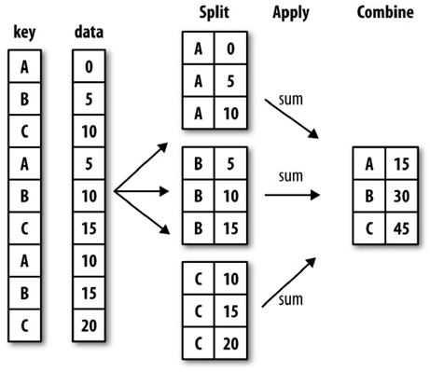
Groupby Aggregation
WINTER VACATION PYTHON STUDY
groupby() : 데이터를 그룹별로 나누고 집계함수를 적용해 결과를 합쳐주는 함수

Slide 4
Groupby Aggregation
WINTER VACATION PYTHON STUDY
df.groupby(‘key’)[‘value’].aggregate함수

Slide 5
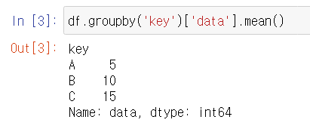
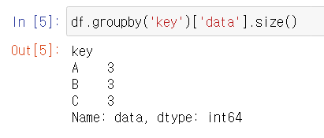
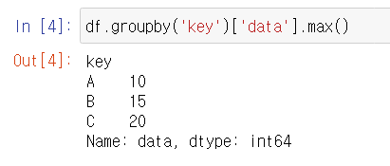
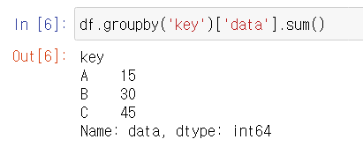
Groupby Aggregation
WINTER VACATION PYTHON STUDY
집계함수 : 데이터를 집계해주는 함수로 기본적으로 통계연산을 지원
ex) mean(), std(), sum(), count(), max(), min(), size() 등

Slide 6
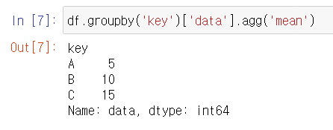
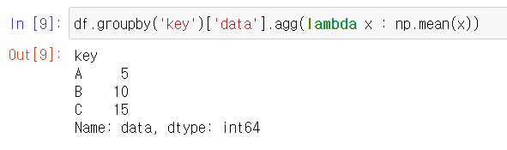
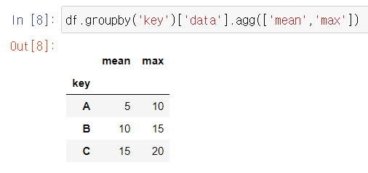
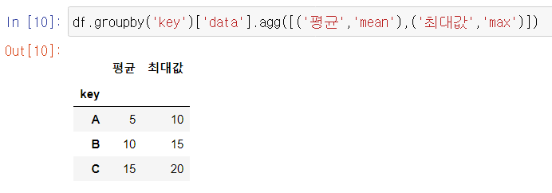
Groupby Aggregation
WINTER VACATION PYTHON STUDY
agg() : 다양한 함수를 사용해 값을 집계할 수 있도록 해주는 함수

Slide 7
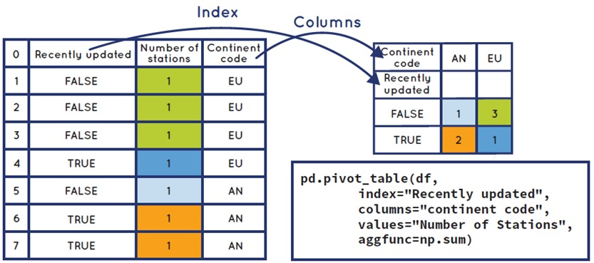
Pivot Table
WINTER VACATION PYTHON STUDY
pivot table : 하나의 데이터에서 일정한 범주들의 조합으로 데이터들을 보여주는 것

Slide 8
Pivot Table
WINTER VACATION PYTHON STUDY
pd.pivot_table(data, values = 계산할 값,
index = 행 column,
columns = 열 column,
aggfunc = 집계함수)

Slide 9
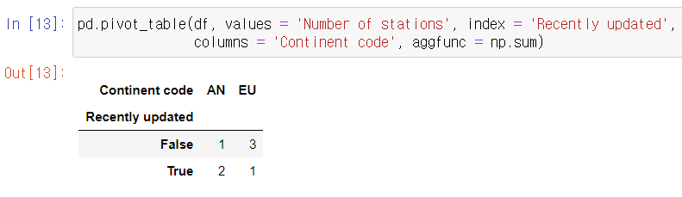
Pivot Table
WINTER VACATION PYTHON STUDY

Slide 10
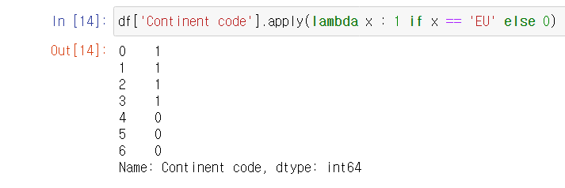
Apply와 Applymap
WINTER VACATION PYTHON STUDY
apply() : dataframe이나 series에 대해서 행 또는 열 단위로 함수를 적용하는 함수
-> 주로 column 단위로 사용
applymap() : dataframe의 요소 전체에 일괄적인 함수를 적용하는 함수
-> 잘 사용하지 않음
=> 주로 lambda와 함께 사용

Slide 11
Datetime
WINTER VACATION PYTHON STUDY
Datetime : pandas에서 시계열 데이터를 다루기 위해서 만든 자료형
to_datetime(arg) : arg의 자료형을 datetime으로 바꿔주는 함수
data.dt.year : datetime형인 data의 연도를 알려주는 함수
data.dt.month : datetime형인 data의 월을 알려주는 함수
data.dt.day : datetime형인 data의 일을 알려주는 함수
data.dt.dayofwe : datetime형인 data의 요일를 알려주는 함수
https://truman.tistory.com/97

Slide 12
Q&A
A+

